Slide 1

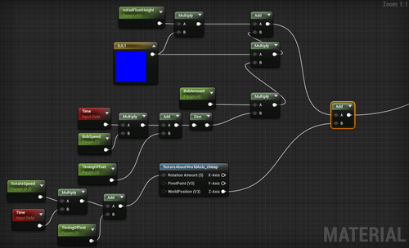
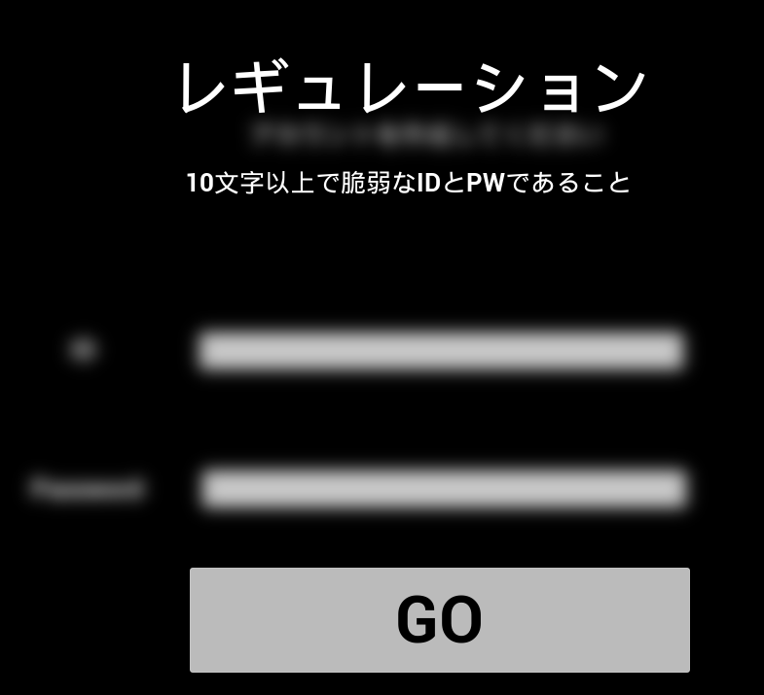
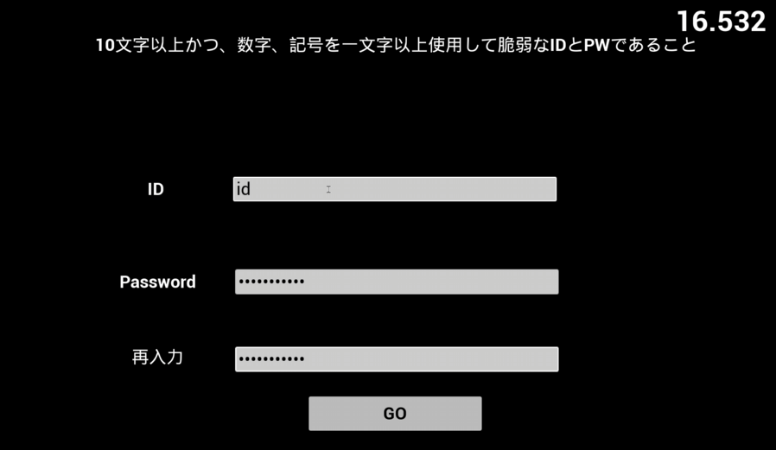
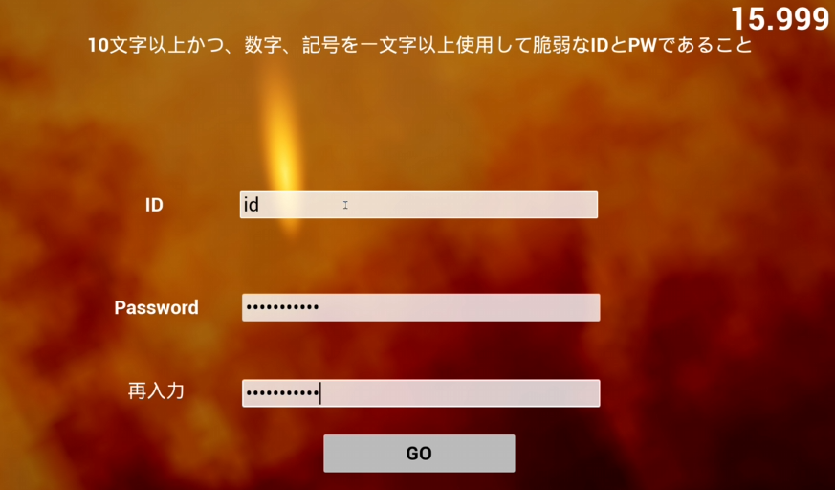

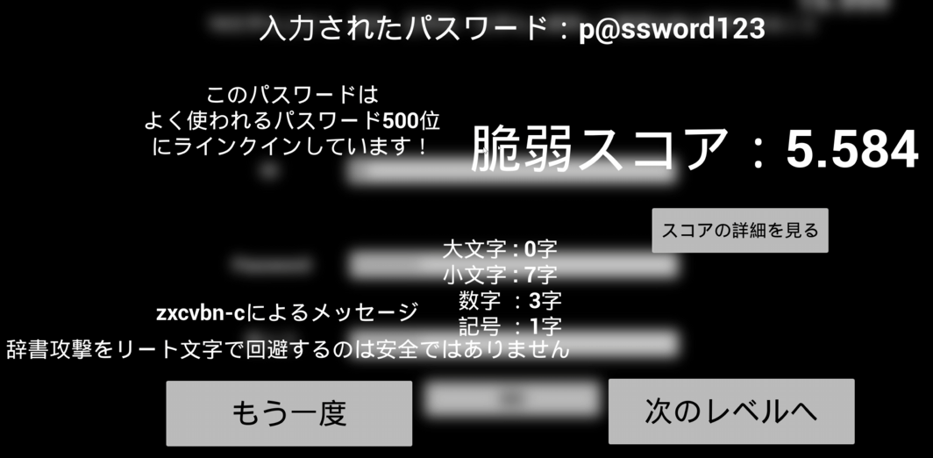

セキュリティ学習ゲーム
学習駆動コース コンテンツゼミ
伊藤駿介
S4FE
- Security 4cknowledgment For Everyone -
Unix
現代社会の問題点
技術構成
学習駆動コースの名のもと，使用経験が少ないUnreal Engineを採用
「P@ssword123」は大/小文字，数字，記号を使用しているから 安全なパスワード
出所不明のUSBを差し込む
パスワードは定期的に変更したほうが良い
・「p@ssword」は記号を含んでいるから安全なパスワードだね
安全だと思い込んでいても，安全ではないことがある
・出所不明のUSBを差し込む
USBに仕組まれたランサムウェアに感染し，ファイルを暗号化され，身代金を要求される
・複雑なパスワードは覚えるのが大変だから使いまわしちゃおう！
一つのサービスから流出すると，芋づる式にほかのサービスが乗っ取られる可能性が
基本的なセキュリティ知識があれば防ぐことができる事故が多い！
ほぼBlurprintにより開発 (パスワードの解析のみC++を使用)
1.脆弱なパスワード
FIT (9月)にて
発表予定
レベル
2.USBの取り扱い
制限なし
10文字以上
記号
数字
大/小文字
ルール説明
入力
脆弱であれば爆発
判定
Unreal Engine上での評価
(NIST準拠)
zxcvbn-cによる評価
8文字以上
IDとPWが同じ
Entropyスコア(複雑性)
使用回数
リート文字
(a→@，E→3)
キーなぞり(qwertyuiop)
アイテム
大/小文字
記号
数字
キーや単語の繰り返し
年月日
“パスワードマネージャー”
知る”きっかけ”に
リザルトに判定結果
存在
利便性
安全性
3.セキュリティ$クイズ$
レビュー
SAFE uses Unreal® Engine. Unreal® is a trademark or registered trademark of Epic Games, Inc. in the United States of America and elsewhere. Unreal® Engine, Copyright 1998 – 2025, Epic Games, Inc. All rights reserved.
zxcvbn-c library by Tsyrogit
https://github.com/tsyrogit/ Licensed under the MIT License
SQL injection payload list by payloadbox
https://github.com/payloadbox/sql-injection-payload-list Licensed under the MIT License
SQL injection payload list by payloadbox
https://github.com/payloadbox/sql-injection-payload-list Licensed under the MIT License
500 worst passwords by danielmiessler
https://github.com/danielmiessler/SecLists Licensed under the MIT License

